Slide 1

组会汇报
TagaVLM: Topology-Aware Global Action Reasoning for Vision-Language Navigation
汇报人：王浩南
2026.8.21
ICRA 2026
XJU-ICIG
Notes:
北京工业大学

Slide 2
一、研究背景
二、文章创新点
三、研究内容
四、实验结果
五、结论
目 录
XJU-ICIG

Slide 3
01
研究背景
XJU-ICIG

Slide 4
研 究 背 景
TagaVLM是一种针对视觉-语言导航任务的拓扑感知全局动作推理框架，旨在解决大模型在动态空间推理中的架构不匹配问题。传统方法通过将视觉信息转换为文本描述，导致空间信息丢失，TagaVLM基于预训练的大视觉语言模型构建，由四个关键组件协同工作：
  在线拓扑图环境表示：构建全局空间记忆
  交错式导航提示（INP）：节点级视觉-文本对齐
  空间拓扑感知残差注意力（STAR-Att）：边级空间关系注入
  全局动作推理：支持路径纠错的决策机制。
  该框架在R2R基准测试中以51.09%的SR和47.18的SPL刷新SOTA，证明了结构化先验知识对空间推理的重要性。
XJU-ICIG

Slide 5
02
文章创新点
XJU-ICIG

Slide 6
文章创新点
创新点：
引入拓扑结构信息：传统的视觉语言模型（VLM）方法将视觉信息转换为文本描述，忽略了空间结构的信息。而这篇论文提出的TagaVLM框架，则通过STAR-Attention机制和Interleaved Navigation Prompt（INP）这两个协同组件设计，直接将拓扑结构信息融入到模型中，实现了端到端的空间感知。
支持全局动作空间和路径修正：传统的VLM方法只能处理局部的动作空间，而无法进行全局路径规划。而TagaVLM通过将未访问节点纳入动作空间，并支持路径修正，提高了导航任务的鲁棒性和准确性。
XJU-ICIG

Slide 7
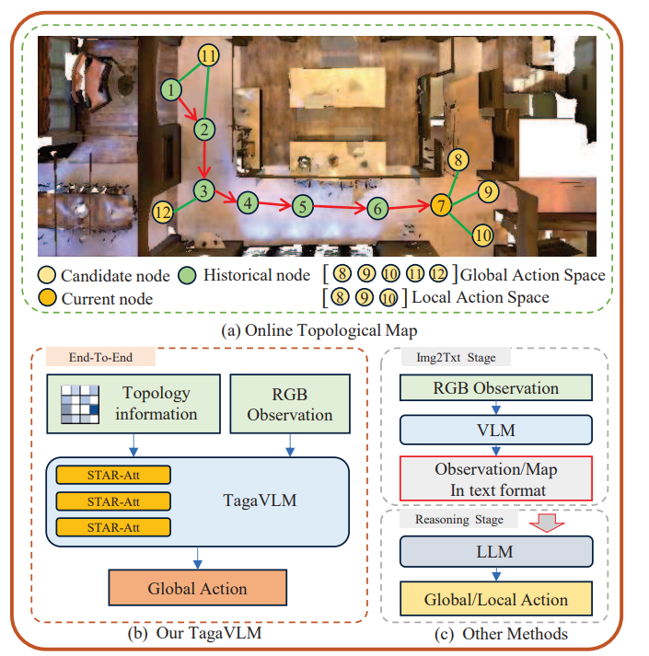
文章创新点
交织导航提示（INP）
它将视觉特征与文本描述按节点ID交织排列
增强了模型对单个节点多模态信息的理解
空间拓扑感知残余注意力机制（STAR-Att）
它将拓扑图的边信息嵌入自注意力层
实现了节点间的空间关系显式建模。
XJU-ICIG

Slide 8
03
研究内容
XJU-ICIG

Slide 9
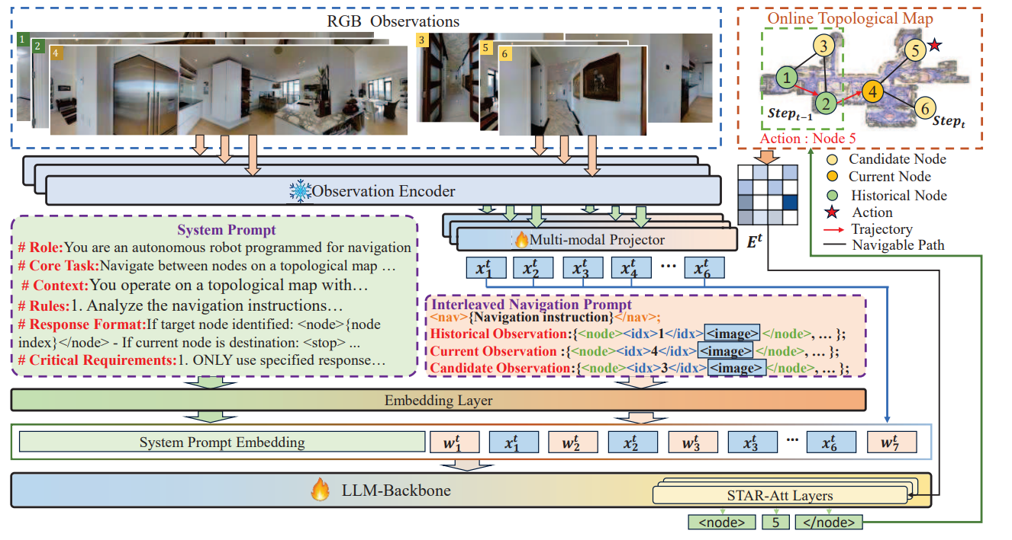
研究内容
整体框架：
XJU-ICIG

Slide 10
研究内容
实验设置
数据集与环境：实验在Matterport3D模拟器上进行，评估使用R2R数据集。训练数据来自R2R训练集的14093条轨迹（重组为80K个单步动作预测样本），以及来自HM3D数据集800个场景的增强数据（0.5B模型使用500K增强样本，7B模型因资源限制仅使用200K）。测试使用R2R的val seen（1021条路径）和val unseen（2349条路径）两个分割。
XJU-ICIG

Slide 11
研究内容
实验设置
导航配置：智能体配备60° FOV的RGB相机，位于1.5m高度。每到一个新节点，相机捕获三组12视角图像（俯仰角0°、+30°、-30°），合成全景图。
实现细节：基于Qwen2 VLM进行全参数微调。视觉编码器使用SigLIP（冻结），投影器为两层MLP（隐藏维度1024）。训练分两阶段：先在R2R与HM3D混合数据上预训练12,500步，再在R2R训练数据上微调5,000步。优化器为Adam，学习率1e-5，batch size为16。
评估指标：包括轨迹长度（TL）、导航误差（NE）、成功率（SR）、预言成功率（OSR）和路径长度加权成功率（SPL）。
XJU-ICIG

Slide 12
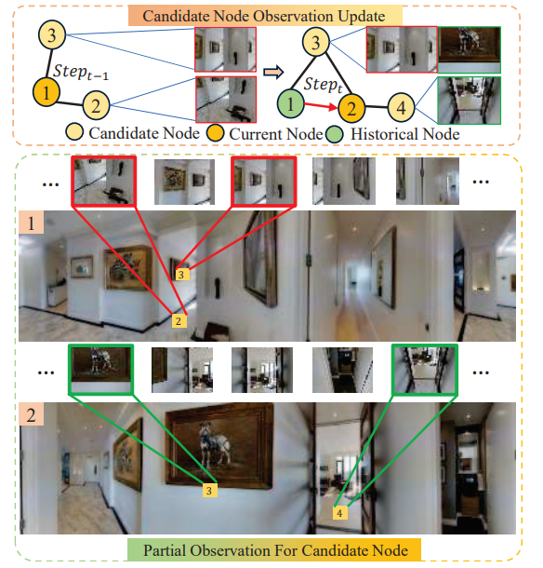
研究内容
实验设计
XJU-ICIG

Slide 13
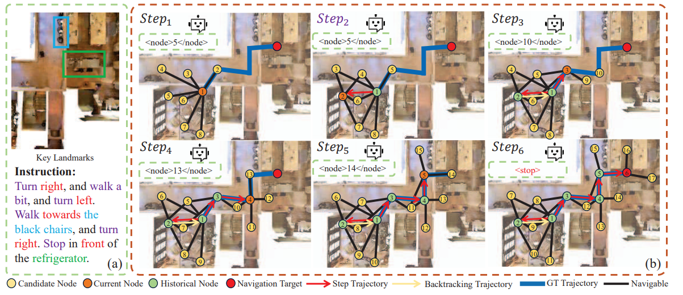
研究内容
实验设计
XJU-ICIG

Slide 14
04
实验结果
XJU-ICIG

Slide 15
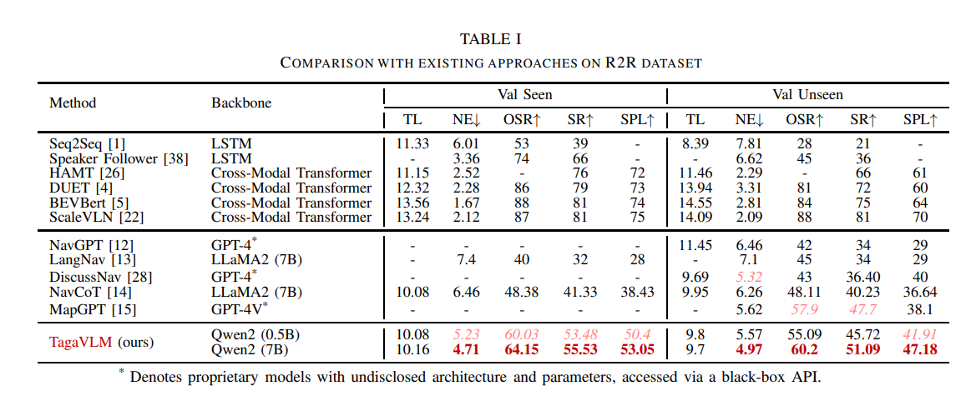
实验结果
与现有方法性能在R2R数据集上的比较
XJU-ICIG
Notes:
展示了与现有方法在R2R数据集上的比较。该表列出了不同方法的平均路径长度、成功率和执行时间等指标，并将它们与基线方法进行了对比。

Slide 16
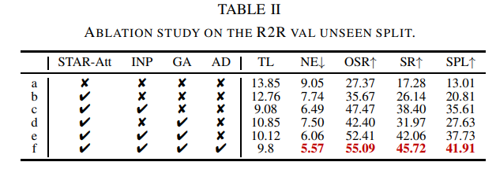
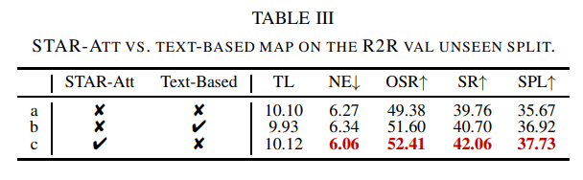
实验结果及分析
  消融实验与对比实验
关于R2R数据集的一个未见过的分割的消融实验。
系统性验证了各组件的贡献。
STAR-ATTVS在R2R Val Unseen Split上的文本基地图表现，
该表列出了不同任务以及子任务的性能比较。
XJU-ICIG
Notes:
表格III显示了STAR-ATTVS在R2R Val Unseen Split上的文本基地图表现。该表列出了不同任务（例如导航到物体、描述对象等）以及每个任务的不同子任务（例如识别方向或目标名称）。

Slide 17
05
结论
XJU-ICIG

Slide 18
结 论
核心结论
该框架在R2R基准测试中以51.09%的SR和47.18的SPL刷新SOTA，证明了结构化先验知识对空间推理的重要性。实验表明，通过交错式导航提示和空间拓扑感知残差注意力，将拓扑图的节点信息和边信息显式嵌入VLM，使模型获得全局动作推理和路径纠错能力，在R2R基准上取得了大模型方法的最优性能。显式空间先验对具身推理的重要性。小模型通过结构化设计可超越大模型。未来可扩展至连续控制与物理机器人，该研究为具身智能提供了新范式，强调显式空间建模对导航任务的关键作用。
XJU-ICIG

Slide 19
感谢倾听
请老师和同学们批评指正
汇报人：王浩南
2026.8.21
XJU-ICIG

